Slide 1
UWA Day 2018
参会分享

Slide 2



CONTENTS
1
2
3
性能指标数据
容易忽视的点
新视界

Slide 3
1
性能指标数据

Slide 4
1
性能指标数据
Draw Call：
【0 - 200】
UI Draw Call：
【0 - 40】
Triangle：
【0 - 200K】
内存占用：
【0 - 300M】

Slide 5
1
性能指标数据
粒子系统内存占用：
【0 - 10M】
纹理内存占用：
【0 - 70M】

Slide 6
2
容易忽视的点

Slide 7

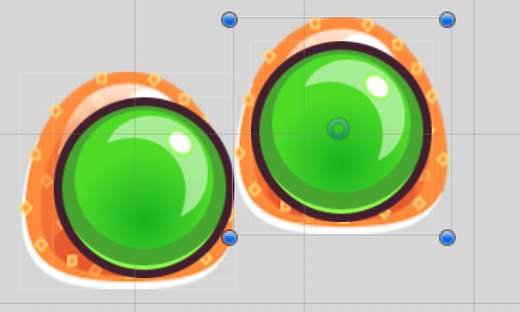

2
容易忽视的点 – 额外的DrawCall
1.
使用空的Image扩大点击面积
2 DC
4 DC
2.
UI元素如果叠加会导致不能合批
3.
视域外的元素带来的DrawCall
4.
Mask大量使用带来的DrawCall
https://www.jianshu.com/p/061e67308e5f

Slide 8
2
容易忽视的点 – 额外的DrawCall
5.
粒子系统的DrawCall
使用Texture Sheet Animation进行纹理合批
6.
多使用FrameDebugger查看不能合批带来的DrawCall问题
不同材质
Instance材质
Lightmap不同

Slide 9
2
容易忽视的点 – 渲染的开销
1.
Text、Image组件的开销
文本、颜色、渐变改变带来的重建开销
2.
渲染self自身开销过大
ui相机中带有粒子会导致其等待主相机渲染，造成帧率低下
https://answer.uwa4d.com/question/59f9c05ba740da296dd0367f

Slide 10
2
容易忽视的点 – 其他
1.
Active、DeActive Not Cheap
2.
关注下列函数的CPU开销
ParticleSystem.Stop/Play
Input.touches / Mesh.vertices / Physics.Raycast
Camera.main

Slide 11
2
容易忽视的点 – 其他
3.
高频函数的优化
很多每帧运行的MonoBehavior，可以优化到一个Update中使用数组调度
不使用协程
4.
低频逻辑的优化
轮询式改成事件队列

Slide 12
3
新视界

Slide 13
3
新视界
1.
渲染密度、屏占比
通过分析材质实际被渲染的像素、材质的顶点，得到渲染1W像素 所渲染的顶点数，需要关注渲染像素低，渲染密度高的材质
2.
GPU Instance
大量物体渲染使用GPU Instance
对于无需交互的物体，建议使用DrawMeshInstanceAPI

Slide 14
3
新视界
3.
ShaderVariantCollection.wramup
优化首次加载Shader的开销
http://www.seven-fire.cn/archives/174
4.
UI动态合批
适用于需要显示的图片组合不固定，比如Moba中对局的英雄
http://davikingcode.com/blog/unity-generate-spritesheets-at-runtime/

Slide 15
3
新视界
4.
UI Mesh优化大量动态UI元素的问题
5.
UI、特效混排使用RT

Slide 16
3
新视界
5.
小兵动画优化
Key Frame animation （SIGGRAPH2016 Technical Art of Uncharted 4）
6.
SetPass含义
渲染中材质切换的次数
MaterialPropertyBlock功能减少材质切换

Slide 17
3
新视界
7.
Texture2DArray
场景中存在大量的、多次采用的同种材质
8.
利用场景视图查看OverDraw
粒子系统的OverDraw
编写脚本使场景视图和游戏视图同步

Slide 18
3
新视界
9.
实时阴影优化
Fast Shadow Received
10.
Shader计算分析（ALU）
精准统计每个Shader平均每帧的渲染像素数、顶点数
关注Instructions、Cycles

Slide 19
3
新视界
11.
使用mipmap
优化带宽压力
12.
Unity 2017的进步
加载效率提升
UI Profiler

Slide 20
3
新视界
13.
Unreal和Unity在大地图上的比较
帧频上Unreal站住绝对优势
能耗和内存占用Unity占有优势

Slide 21
3
新视界
13.
高品质工具开发
好马配好鞍，好的项目需要先进工具的支持

Slide 22
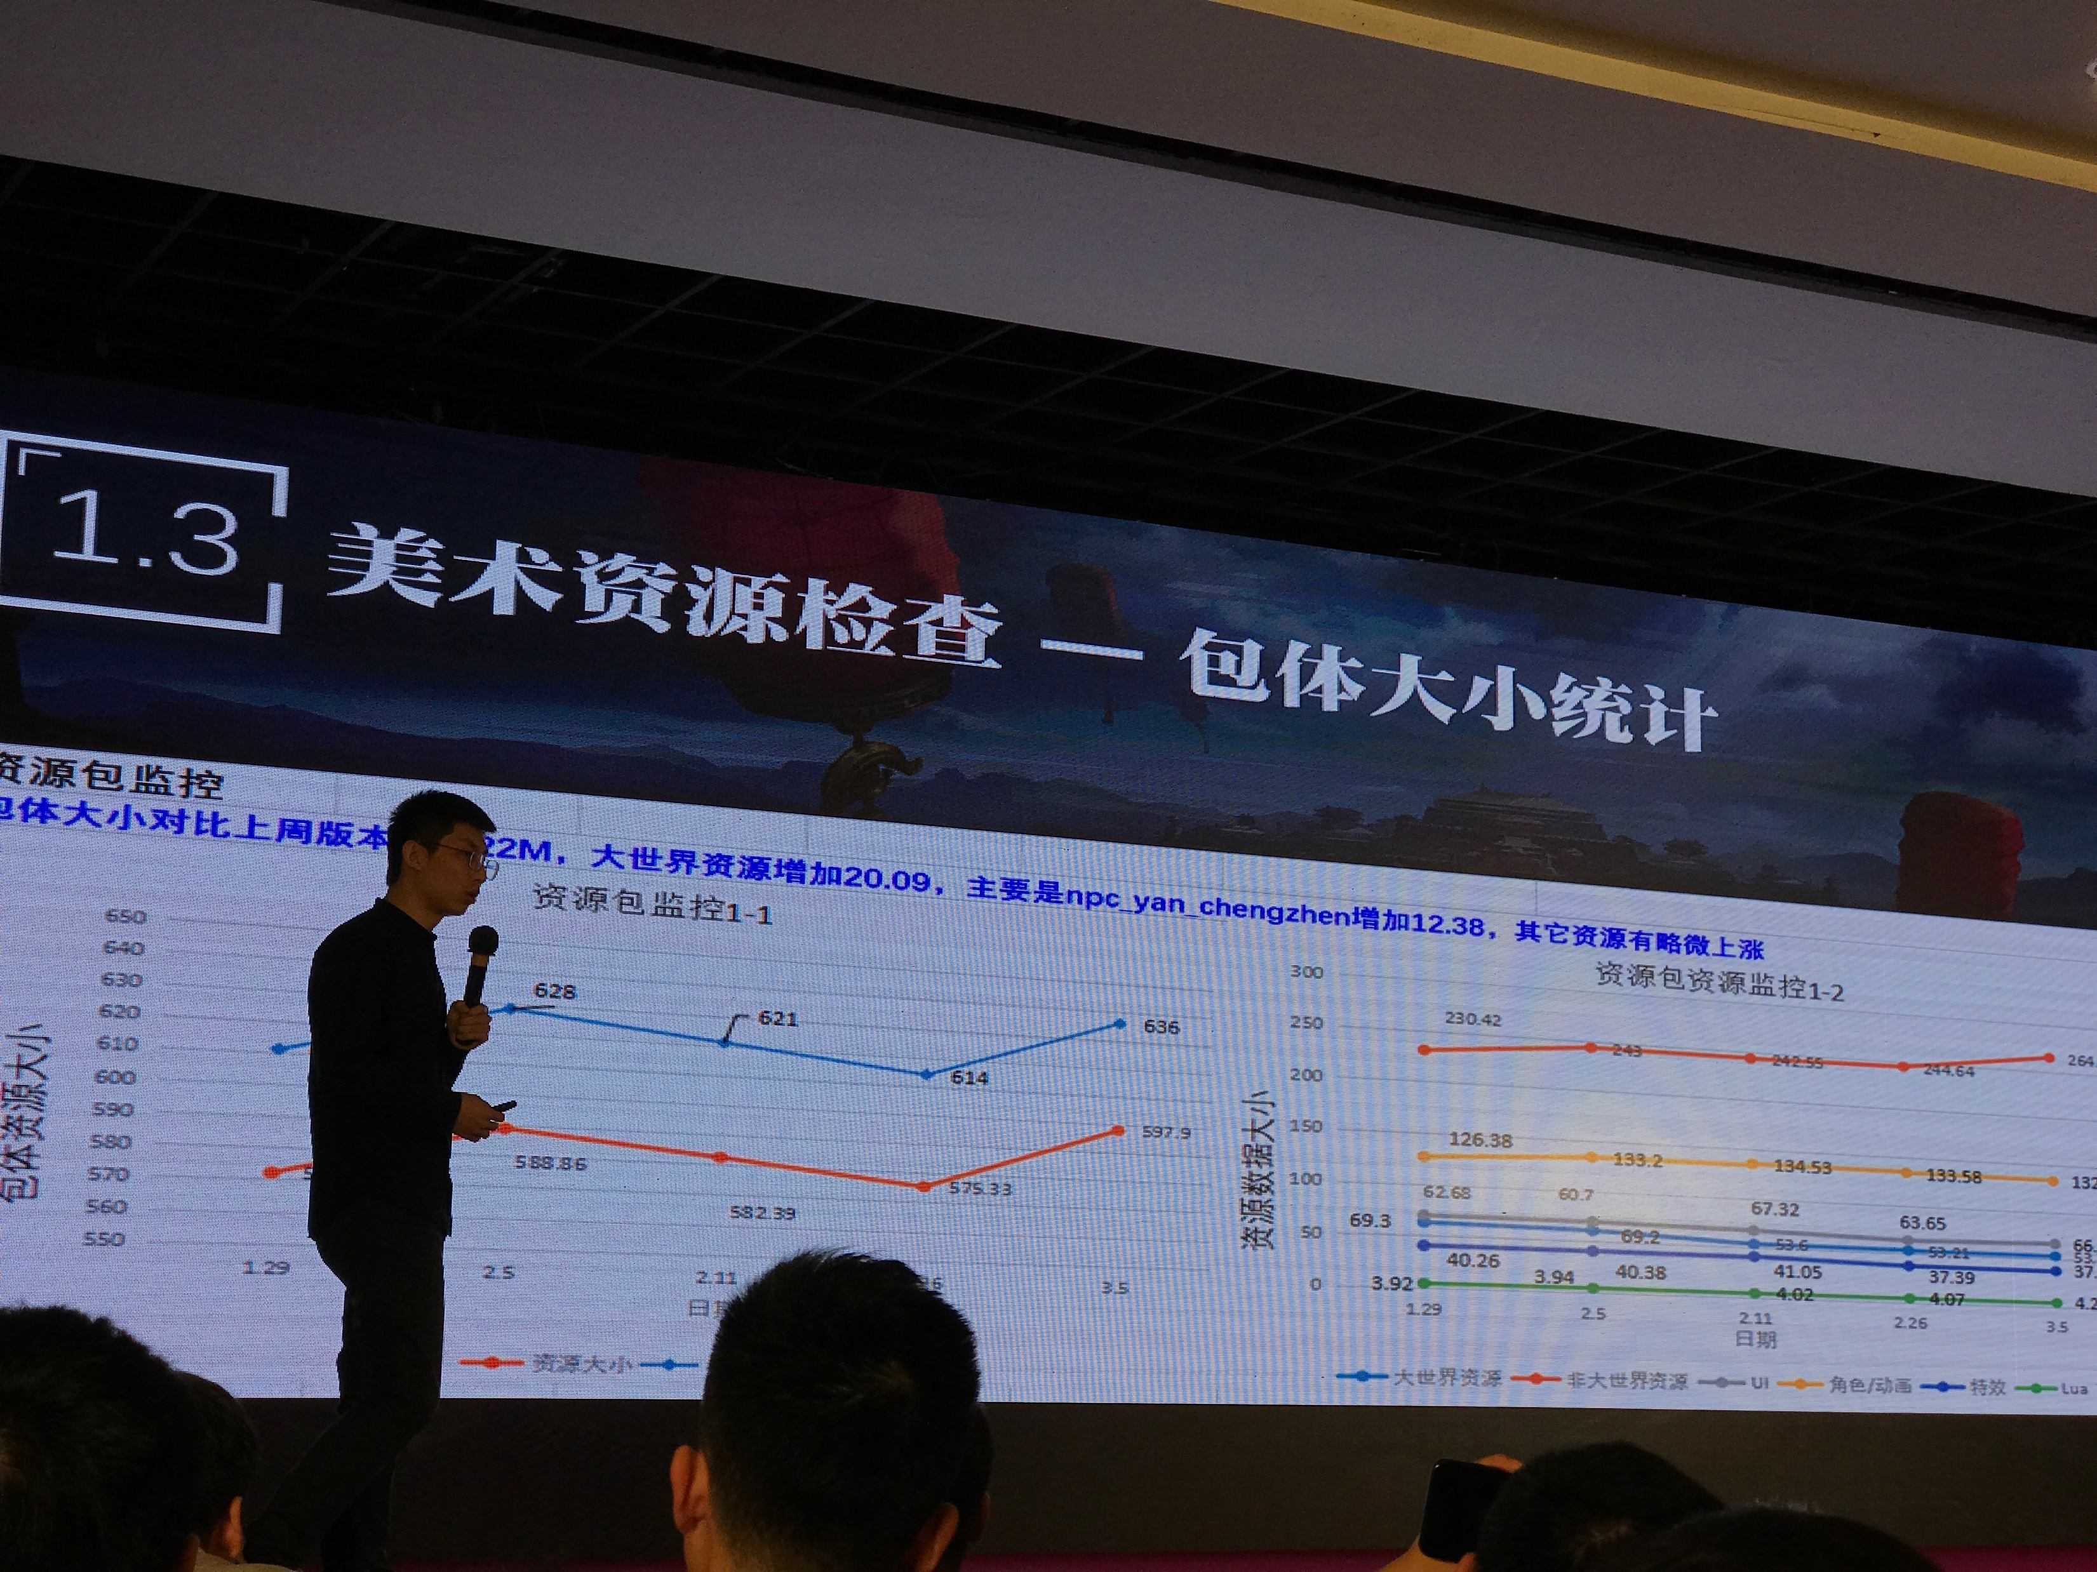
3
新视界

Slide 23
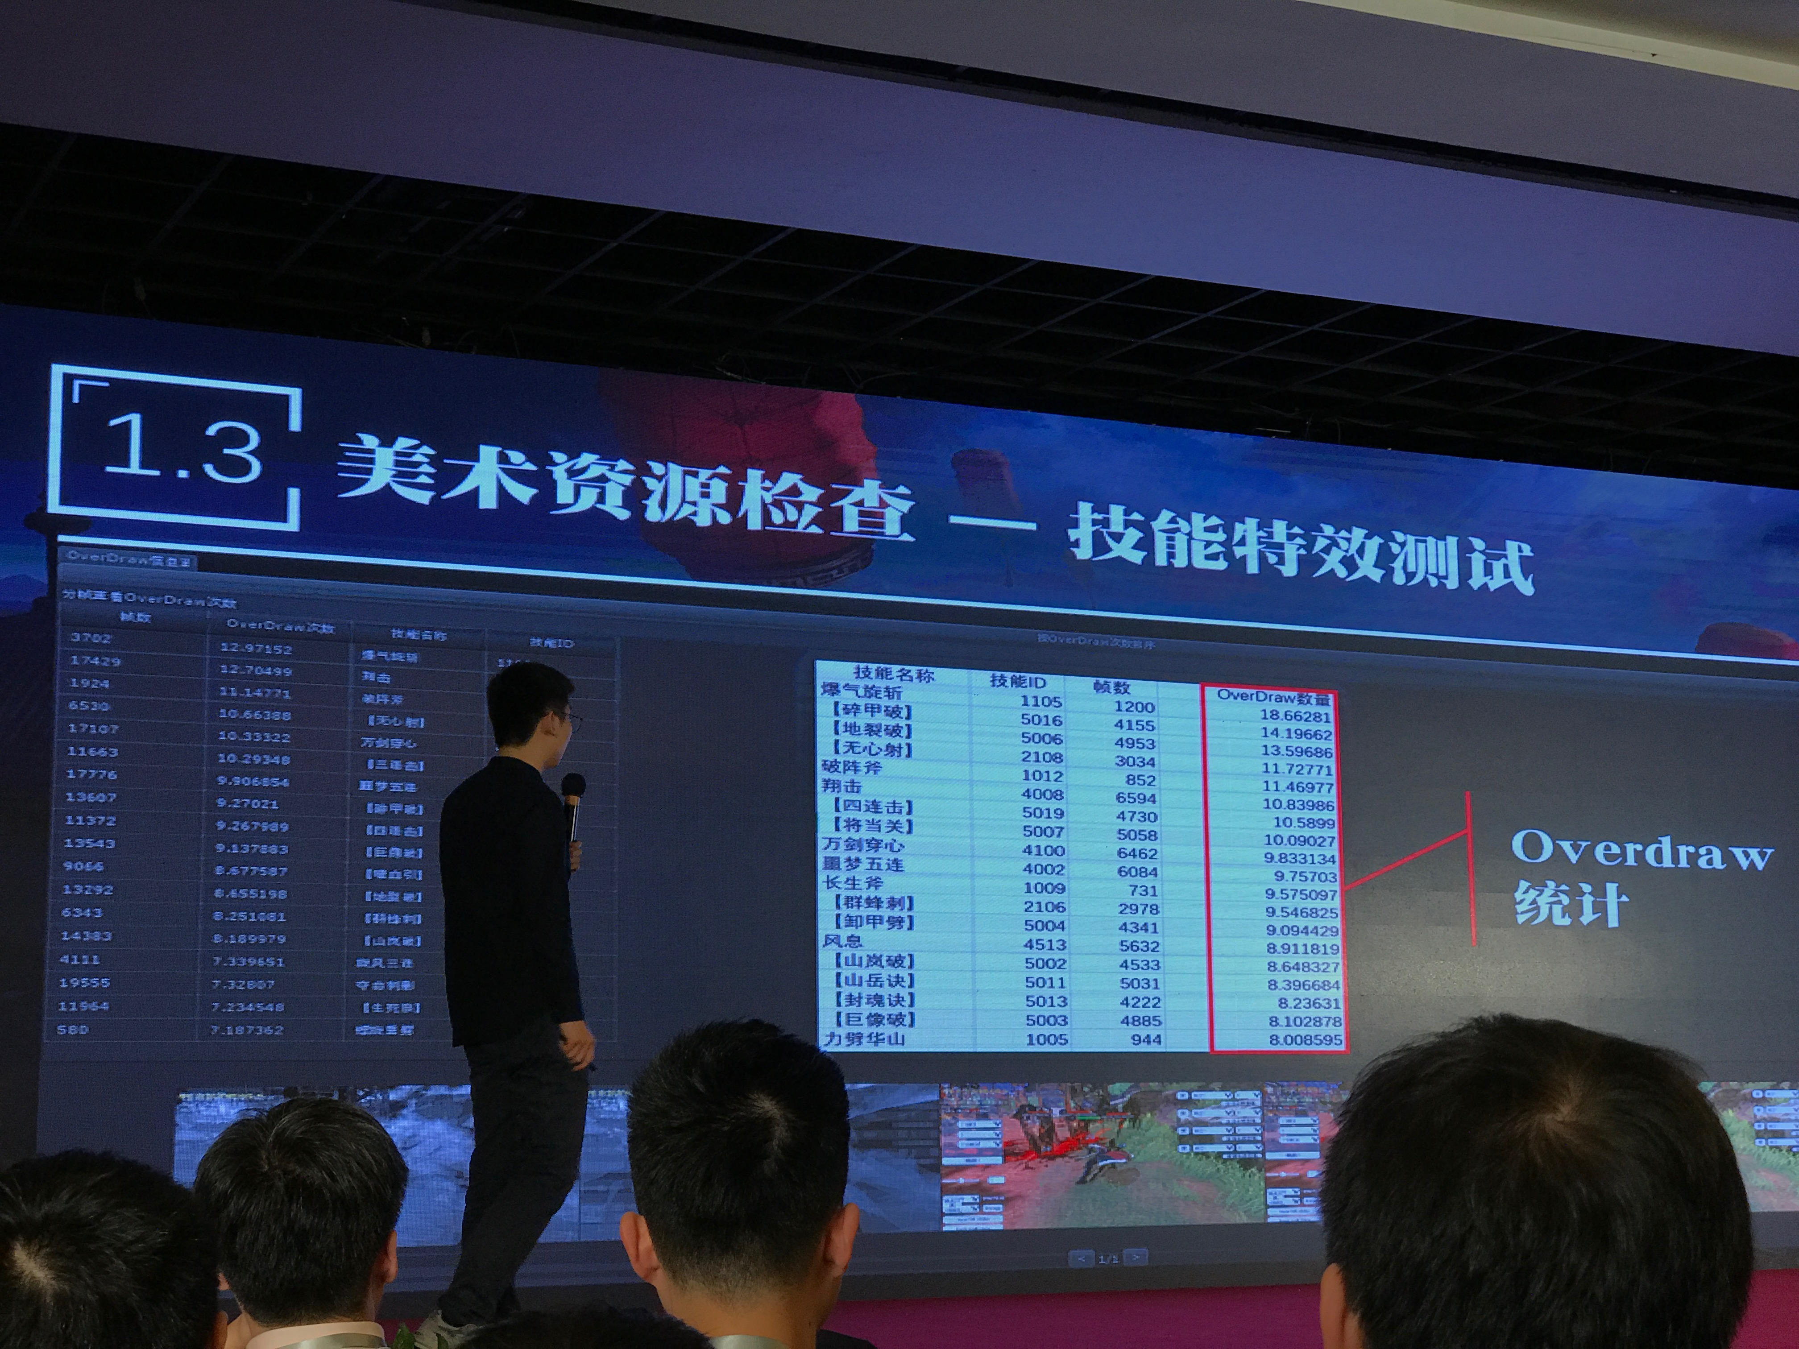
3
新视界

Slide 24
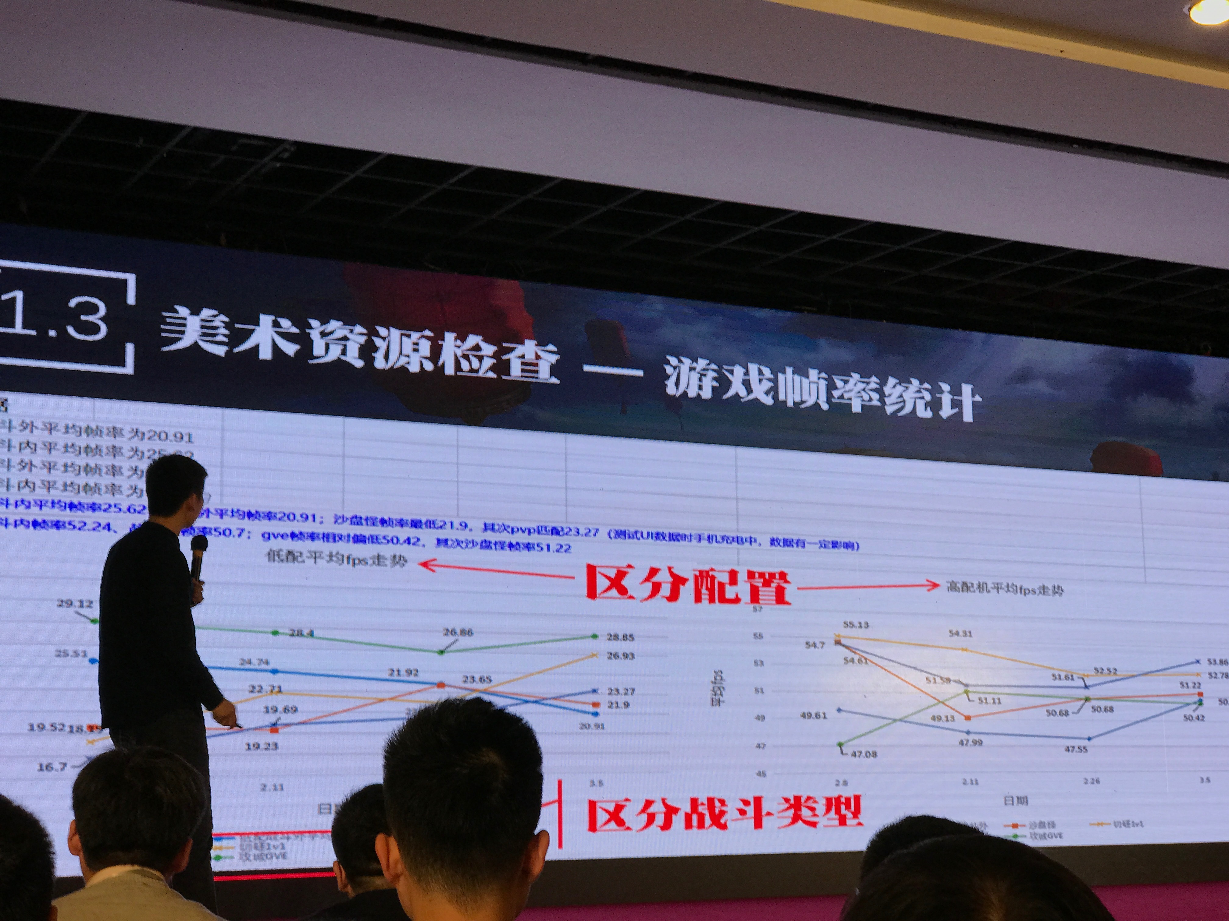
3
新视界

Slide 25
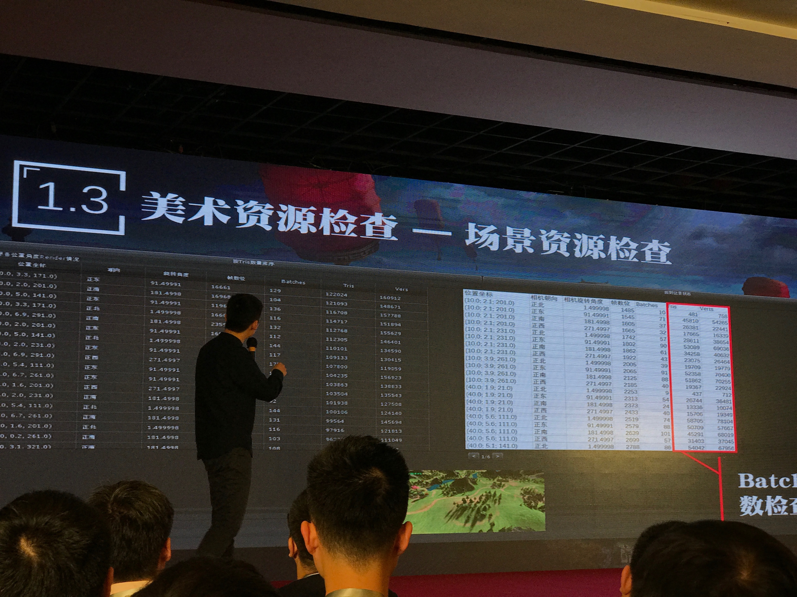
3
新视界

Slide 26
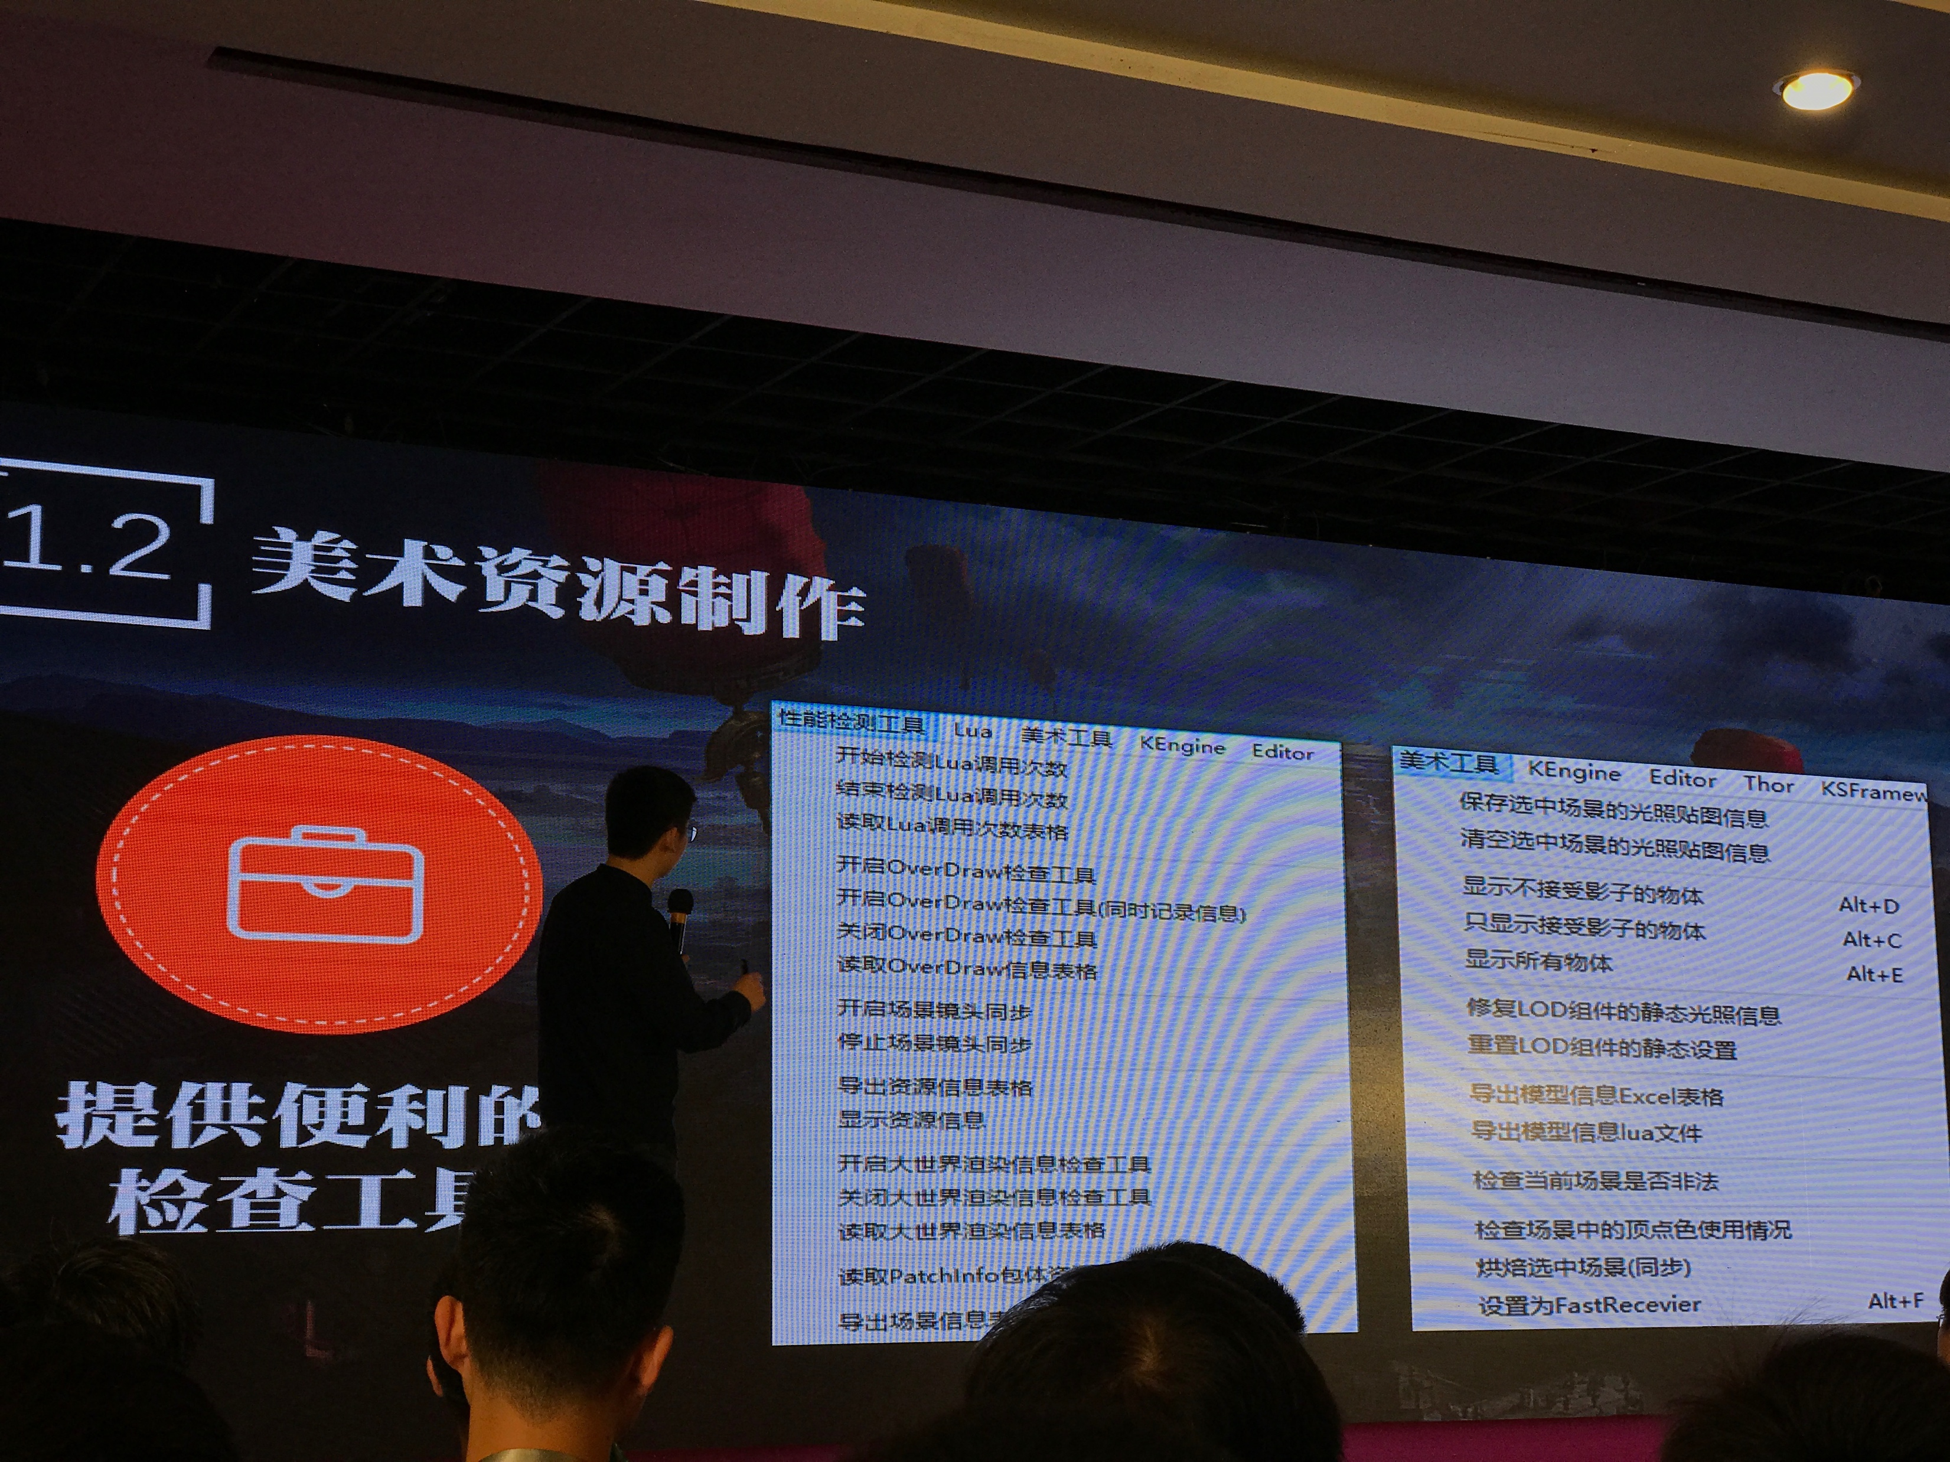
3
新视界

Slide 27
THANKS！

